Slide 1
Особенности составления официально-деловых текстов
Выполнил: Асылбек уулу Бакыт из группы ИСП-408

Slide 2

Определение официально-деловых текстов
Официально-деловые тексты — это особый тип текстов, используемый в официальных документах и ситуациях. Они отличаются точностью, краткостью, отсутствием эмоциональной окраски и использованием специальной терминологии. Основные отличия официально-деловых текстов включают точность и конкретность, лаконичность, отсутствие эмоциональной окраски, стандартность и формальность, а также наличие обязательных реквизитов и штампов.

Slide 3

Цели и задачи официально-деловых текстов
Официально-деловые тексты необходимы для оформления официальных документов и общения в официальных ситуациях. Их основная цель - обеспечить точность, лаконичность и объективность передаваемой информации. Они также помогают стандартизировать процесс коммуникации и облегчают понимание документов. Кроме того, такие тексты могут служить для регулирования отношений между людьми, организациями и государством.

Slide 4

Основные требования к официально-деловым текстам
При написании официально-деловых текстов необходимо соблюдать точность, лаконичность и отсутствие эмоциональной окраски. Важно использовать стандартную форму и структуру документа, а также обязательные реквизиты и штампы. Кроме того, необходимо избегать двусмысленности и неоднозначных формулировок. Все эти требования помогают сделать текст понятным, объективным и легко воспринимаемым.

Slide 5
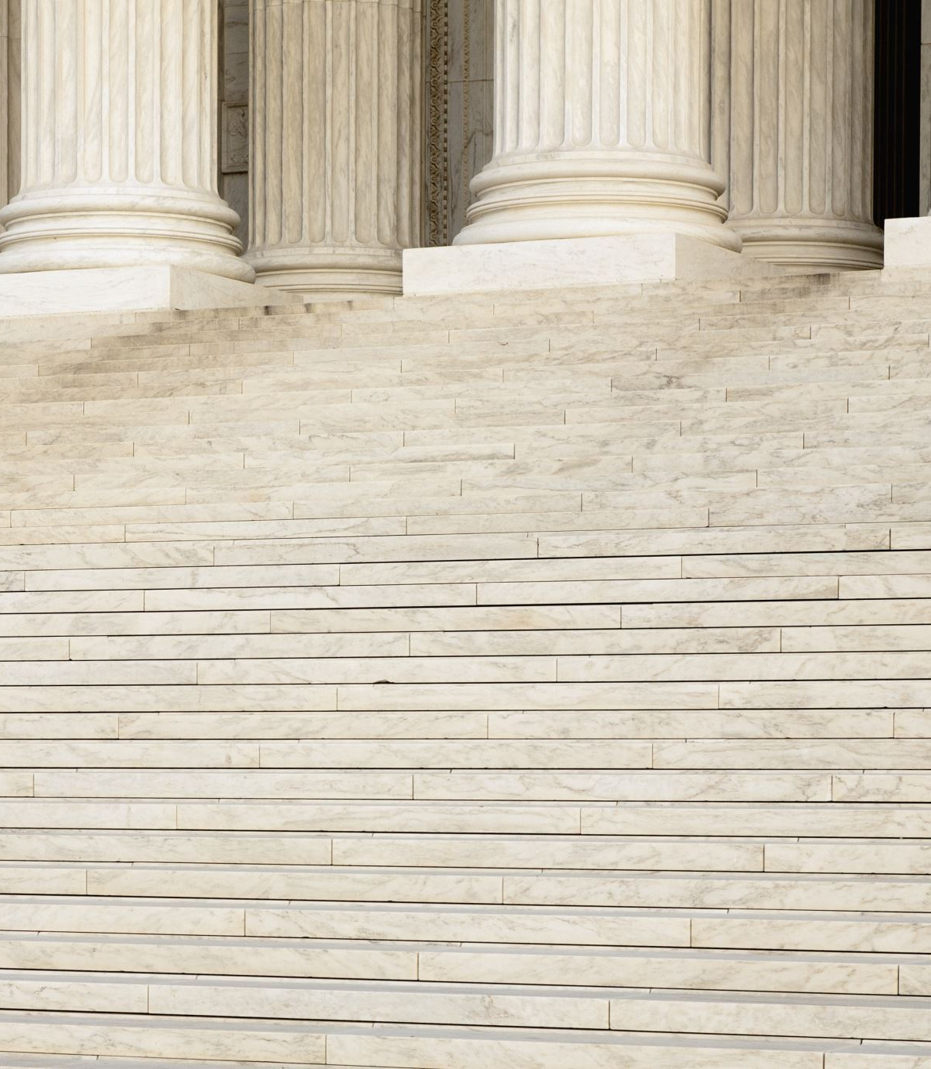
Структура официально-деловых текстов
Официально-деловые тексты обычно имеют стандартную структуру, включающую следующие элементы: – Заголовок документа – Реквизиты автора и адресата – Введение (при необходимости) – Основная часть (содержащая информацию о предмете документа) – Заключение (подведение итогов, выводы) – Приложения (если есть) – Подпись автора – Печать и дата (если требуется)

Slide 6

Рекомендации по составлению официально-деловых текстов
Официально-деловой текст должен быть точным, лаконичным, объективным и не содержать эмоциональной окраски. Используйте стандартную форму и структуру документа, избегайте двусмысленности и неясных формулировок. Придерживайтесь официального стиля речи, избегайте сложных оборотов и эмоциональной окраски слов. Уделяйте внимание реквизитам и штампам, а также подписи и печати.

